Slide 1
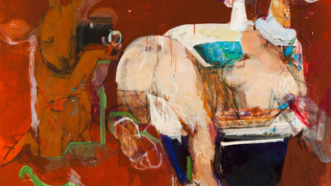
Aula 4
Exercícios e verbos regulares e irregular

Slide 2
Přeložte a převeďte celý text do mužského rodu.
A Rafaela é um animal, é uma girafa. Além de ser uma girafa, ela é também divertida, especial e gosta de pintar outros animais. Por exemplo, adora pintar os gatos da sua vizinha que se chama Micaela. Mas detesta acordar cedo e sozinha. E claro, também detesta falar outras línguas, porque só fala italiano. A dona da Rafaela é um caso diferente. Ela não é um animal. Ela é uma mulher humana. O seu nome é Kamila Kowalski. É de uma cidade na Polónia que se chama Gdansk. Não só fala polaco, mas também checo, português e japonês, porque trabalha numa empresa japonesa. É tradutora. Mas não gosta do seu trabalho. Não gosta de trabalhar em geral. Hoje está cansada e deprimida.

Slide 3
Odpovězte na otázky (celou větou):
Qual é o nome do animal?
Como está a Kamila?
Qual é a profissão da Kamila?
A Kamila fala português?
Como se chama a dona da Rafaela?
Como se chama o animal na história?
Donde é a mulher humana na história?
8. Como se chama o animal?
9. A Rafaela gosta de falar com os estrangeiros?
10. Qual é o nome da cidade da Kamila?
11. Como é a Rafaela?
12. A Rafaela está deprimida?
13. Qual é a atividade preferida da Rafaela?

Slide 4
Mais um verbo irregular

Slide 6
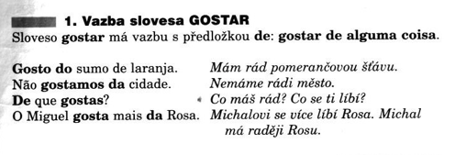
Sloveso GOSTAR + DE
Gostar de alguma coisa

Slide 9
OS VERBOS REGULARES
-AR
-ER
-IR

Slide 10
-ER
Beber, comer, receber, conhecer, perceber, compreender, entender, oferecer, …
-IR
Partir, abrir, sentir, sair, produzir, …

Slide 11
Apresente-se ou alguma pessoa imaginária
Como estás? (bem, mal, mais ou menos, muito bem, muito mal, ...)
Como te chamas?
Donde és? X Onde estás?
Qual é a tua nacionalidade? Como se chama o teu país?
O que estudas? Onde trabalhas?
De que gostas de fazer? De que não gostas?

Slide 12
Todas as pinturas são de Júlio Pomar
https://www.youtube.com/watch?v=dgH3S1J2XUQ&ab_channel=inesvigo

